Slide 1
Идеальный учебный параграф для нас
Предпринимательская деятельность

Slide 2
Проблема урока
Какой он –
идеальный
учебный параграф
для нас?

Slide 3
План урока:
* Теоретическая часть
1. Понятие предпринимательство
2. Организационно-правовые формы предпринимательства (виды фирм)
3. Роль предпринимательства в экономике
* Практическая часть

Slide 4
Алгоритм анализа учебного параграфа
1. Какие типы текста преобладают в данном параграфе?
2. На каких принципах строят авторы изложение материала параграфа?
3. Чем представлен внетекстовый аппарат?
4. Каково качество методического аппарата?
5. Проанализируйте иллюстративный аппарат.
6. Чем представлен ориентировочный аппарат?

Slide 5
Конструктивная критика параграфа 16 учебника Обществознание, 8 класс под ред. Л.Н.Боголюбова, Н.И.Городецкой, - М.:Просвещение, 2010.
1. Какие типы текста преобладают в данном параграфе? Пояснительный
2. На каких принципах строят авторы изложение материала параграфа? Тематический принцип
3. Чем представлен внетекстовый аппарат? Ориентировочным типом
4. Какого качество методического аппарата? Вопросы по параграфу помещены в конце, задания рассчитаны на репродуктивный уровень
5. Проанализируйте иллюстративный аппарат. Картинки дополняют основной текст.
6. Чем представлен ориентировочный аппарат? Представлен в виде рубрик «Проверь себя», «В классе и дома», «Говорят мудрые».

Slide 6
Теоретическая часть урока

Slide 7
Написание нового учебного текста параграфа «Предпринимательская деятельность» по плану
1. Понятие предприниматель
2. Роль предпринимательства в экономике
3. Организационно-правовые формы предпринимательства (виды фирм)

Slide 8
Понятие предприниматель, предпринимательство
Предпринимательство – самостоятельная, инициативная деятельность людей, направленная на получение прибыли.
Производители стремятся произвести такие товары и услуги, которые удовлетворяют потребности большего числа потребителей. Это позволяет им получить наилучшие экономические результаты и прибыль
Предприниматель – человек, который на свои и заёмные средства и под свой риск создает фирму, чтобы, соединяя различные производственные ресурсы, создавать блага, продажа которых принесет прибыль.

Slide 9
ВИДЫ ФИРМ
Индивидуальная фирма
Владелец – единоличный, полновластный хозяин, на свой риск принимающий экономические решения.
_______________________
Такую фирму легко создавать и принимать экономические решения, но крайне трудно привлекать средства для расширения производства
Общество с ограниченной ответственностью
ООО учреждается одним или несколькими лицами, которые отвечают перед кредиторами только уставным капиталом фирмы. Имущество, включая уставный капитал, принадлежит фирме и не является объектом долевой собственности учредителей фирмы.
Акционерное общество
Его уставной капитал разделен на определенное число акций
Акция – ценная бумага, выдаваемая инвестору в обмен на полученные от него для развития фирмы денежные средства и подтверждающая его права как совладельца имущества фирмы и её будущих доходов.
Обыкновенная акция дает право на участие в управлении фирмой и получение дивидендов.
Привилегированная не дает возможностей на управление, а дает на получение.
Хозяйственное товарищество
Полные товарищи управляют по общему согласию от имени фирмы, распределяют прибыль и отвечают всем своим имуществом по обязвтельствам фирмы пропорционально доле в капитале фирмы.
В товариществе «на вере» есть как полные товарищи, так и участники-вкладчики (коммандисты), которые несут риск убытков, связанных с деятельностью товарищества, в пределах сумм внесенных ими вкладов. Они не принимают участия в осуществлении товариществом предпринимательской деятельности.

Slide 10
Значимые для общества функции предпринимательской деятельности. Роль предпринимательства в экономике.
Предпринимательство способствует привлечению крупных денежных средств в самые разные отрасли народного хозяйства, что способствует развитию национальной экономики в целом.
_________________________________________________________
Появление широкой сети малых и средних предприятий способствует созданию многочисленных рабочих мест.
________________________________________________________
Активные участники предпринимательской деятельности являются крупнейшими и основными налогоплательщиками. В связи с этим благосостояние государства может непосредственно зависеть от успешного развития коммерческих организаций.
________________________________________________________
4. Свобода предпринимательства успешно раскрывает творческие силы производителей, обеспечивая эффективное развитие экономики и ее соответствие потребительскому спросу.
_________________________________________________________

Slide 11
Практическая часть урока

Slide 12
Анкета о наличии предпринимательских способностей
Ответьте, пожалуйста, "да" или "нет" на предложенные вопросы.
1. Умеете ли вы доводить начатое дело до конца, несмотря на возникающие препятствия?
2. Умеете ли вы настоять на принятом решении или вас можно легко переубедить?
3. Любите ли вы брать на себя ответственность, руководить?
4. Пользуетесь ли вы уважением и доверием своих коллег?
5. Вы здоровы?
6. Готовы ли вы трудиться от зари до зари, не получая немедленной отдачи?
7. Любите ли вы общаться и работать с людьми?
8. Умеете ли вы убеждать других в правильности избранного пути?
9. Понятны ли вам идеи и мысли других?
10 Есть ли у вас опыт работы в той области, в которой вы хотите начать собственное дело?

Slide 13
11. Знакомы ли вы с действующими правилами налогообложения, калькуляции заработной платы, ведения бухгалтерского учета?
12. Будет ли в вашем городе или области спрос на товар или услугу, которые вы собираетесь предложить?
13. Есть ли у вас начальная подготовка в области маркетинга и финансов?
14. Хорошо ли идут дела в вашем городе (области) у других предпринимателей вашего профиля?
15. Есть ли у вас на примете помещение, которое можно арендовать?
16. Располагаете ли вы достаточными финансовыми средствами, чтобы поддержать свое предприятие в течение первого года его существования?
17. Есть ли у вас возможность привлечь к финансированию создаваемого вами предприятия родных и знакомых?
18. Есть ли у вас на примете поставщики необходимых вам материалов?
19. Есть ли у вас на примете толковые специалисты, обладающие опытом и знаниями, которых вам не хватает?
20. Уверены ли вы в том, что иметь собственное дело — это главная ваша мечта?

Slide 14
Ключ Каждый положительный ответ дает вам одно очко. Подсчитайте, пожалуйста, сумму очков.
Результат
Если сумма очков равна 17 и более, вы имеете все необходимые качества, чтобы стать предпринимателем. Ваши целеустремленность, энергия и вера в успех помогут реализовать любую стоящую идею — главное, чтобы идеи действительно того заслуживали.
Вы набрали от 13 до 17 очков? Ваши шансы на успех в качестве предпринимателя не столь очевидны. Однако вы можете стать удачливым дельцом, коммерсантом.
Если у вас менее 13 очков, из вас вряд ли выйдет хороший предприниматель. Постарайтесь набраться опыта, и прежде чем встать на путь свободного предпринимательства, еще и еще раз сопоставьте свои интересы, желания и возможности.

Slide 15
Анкета «Хочешь ли ты стать предпринимателем» для обучающихся 8 «В» класса
1. Есть ли в тебе доля авантюризма?
2. Способен ли ты пойти на риск ради достижения своих целей?
3. Можешь ли ты первым взяться за неизвестное дело?
4. Сможешь ли ты взять в долг крупную сумму денег?
5. Сможешь ли ты увлечь какого-нибудь человека своей идеей?
6. Легко ли тебе убедить другого человека в чём-либо?
7. Готов ли ты измениться ради команды?
8. Можешь ли ты отстаивать свою точку зрения в меньшинстве?
9. Организован ли ты?
10. Всегда ли ты достигаешь своих целей?
11. Можешь ли ты взять на себя ответственность за последствия принятых решений?
12. Считаешь ли ты хитрость положительным и полезным качеством?
13. Ты предпочитаешь принимать решения самостоятельно или посоветовавшись?
14. Ты уверен в себе?
15. Можешь ли ты точно перечислить свои слабые и сильные стороны характера?
16. Способен ли ты на выдумку?
17. Умеешь ли ты экономить?
18. Интересуешься ли ты инновациями в той или иной области?
19. Обладаешь ли ты нестандартным мышлением?
20. Можешь ли ты пойти «против течения»?
21. Способен ли ты быстро мыслить и принимать решения?
22. Способен ли ты определить суть проблемы и затем, решить ее быстро и качественно?
23. Твои родственники/знакомые/приятели могут помочь тебе в предпринимательстве?

Slide 16
Анкета для обучающихся «Хочешь ли ты стать предпринимателем? В анкетировании принимали участие обучающиеся 8 «В» класса, спасибо им огромное за их ответы! Ниже приведем результаты нашего опроса:
На этот вопрос большинство ребят (21 человек) ответили – «да», 4 человека более глубоко подошли к этому вопросу и ответили, что не ради любой цели можно идти на риск.

Slide 17
Все ребята нашего класса на этот вопрос ответили положительно и это здорово!
На этот вопрос 20 человек ответили «Да», 3 человека – «не совсем», 2 человека – «нет», не можем сказать, честно ли отвечали ребята, ведь понятие «организованность» очень широкое и чтобы ответить на этот вопрос, нужно подумать о многом.

Slide 18
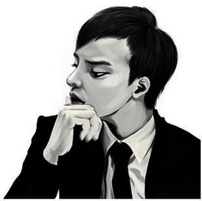
Над этим вопросом ребята задумались, но все же большинство ответили – «да».
На этот вопрос все обучающиеся нашего класса ответили «Да», что не может не радовать. Ведь каждый человек должен отвечать за свои действия.

Slide 19
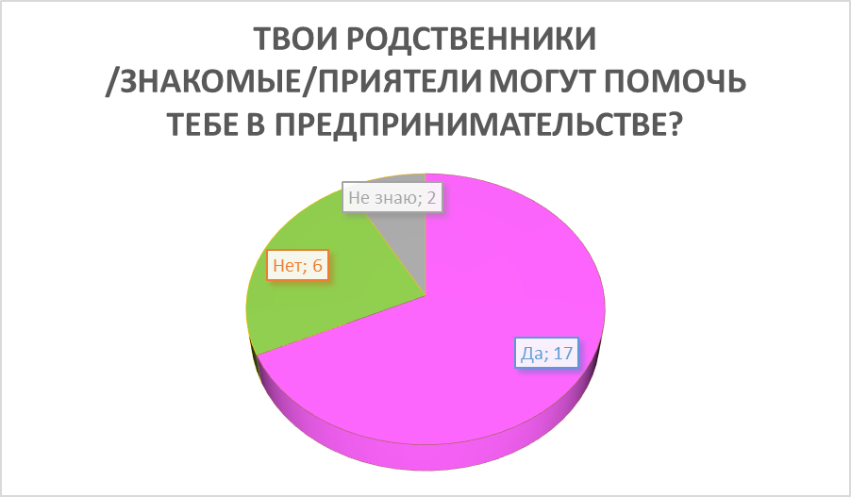
На этот вопрос тоже не было однозначного ответа, 10 человек из класса быстро решения принимать не могут.
Конечно хотелось бы чтобы на этот вопрос все ребята ответили «да», но к сожалению, в наше трудное время наши одноклассники ответили так: да – 17 человек, нет- 6 человек, не знаю – 2 человека.

Slide 20
Анализ анкетных данных
Для того, чтобы стать успешным предпринимателем нужно обладать определенными качествами: способностью на риск, организованностью, ответственностью за принятые решения. Большинство ребят моего класса обладают этими качествами. Но есть множество факторов, влияющих на успех: нестандартное мышление, быстрота принятия решений, помощь извне и др. Ответы на эти вопросы помогут ребятам решить, смогут ли они начать свой собственный бизнес, взвесить все «за» и «против» и прийти к выводу: Хочешь ли ты на самом деле стать предпринимателем? Над чем работать и к чему стремиться?

Slide 21
Памятка, начинающему предпринимателю

Slide 22
 | Получение прибыли | Доход падет
 | 30% | 35
Памятка начинающему бизнесмену. и Процедура создания фирмы. | 1. Определение целей и сферы деятельности, ассортимента товаров (или услуг). Мониторинг. Выбор цели зависит от текущего состояния дел фирмы, планов ее развития, общей экономической ситуации в стране и тд. А это интересно: В среднем, банкоматы ошибаются на 250$ в год, что самое интересное – не в свою пользу. 2. Определение организационно-правовой формы. Организационно-правовая форма предприятия есть просто форма юридической регистрации предприятия, которая создает этому предприятию определенный правовой статус. По правовому статусу предприятия можно разделить на различные типы. Из всех типов предприятий в России наиболее распространены хозяйственные товарищества и общества. 3. Определение потребности в капитале, обращение за кредитом. Подавляющее большинство участников сообщества (91%) либо не имеет денег, либо имеет на счету совсем немного. Несмотря на то, что люди любят говорить о начале бизнеса «из ничего», в любом случае это стоит денег. | И почти всегда придется столкнуться с большими потерями, перед тем, как появится первая прибыль Большая часть участников опроса (53%) считает, что их доход вырастет уже в первый год после запуска предприятия. Но не всегда это так. (Только 34% предприятий получают прибыль в 1 год. Еще 35% говорят о том, что доход в этот период, наоборот, падает.) А это интересно: Вторник – это наиболее производительный день рабочей недели. Ежедневно 65 чел становятся миллионерами! Похлопаем им стоя! Молодцы ребята! 4. Поиск партнеров (если необходимо). Общими силами развивать бизнес легче. Но что же будет, когда придется делить прибыль?... 5. Составление учредительных документов и государственная регистрация предприятия. Все организации действуют на основе учредительных документов. Учредительные документы – это обязательные, установленные законом документы, служащие основанием для деятельности юридического лица.

Slide 23
Важное качество бизнесмена 33% участников опроса указали, что наиболее важным качеством является инициативность. Следующий по популярности вариант – самоорганизация (26%). В «хвосте» рейтинга оказались сильная мотивация на повышение дохода (22%) и готовность к риску (20%). Способность подстраиваться под среду ставят на первое место сами предприниматели. Бизнес - это всегда борьба за выживание. | Собственный бизнес – это возможность быть самому себе начальником. А начальникам необходимо планировать, причем, планировать грамотно, если хочется, чтобы дело просуществовало дольше. По статистике 45% малых предприятий, не доживают до двухлетнего возраста. Во многом тому виной неправильное планирование и финансовый менеджмент. | Собственный бизнес может быть одним из самых полезных занятий в вашей жизни. Вы контролируете процесс, направляя ваш бизнес в нужное русло. Вы можете создать свою собственную рабочую обстановку. Вы руководитель. У вас нет ограничений на сумму дохода, сколько вы зарабатываете, всё зависит от вас. Вы можете управлять бизнесом, так как вы хотите. Вы можете нанять людей, чтобы они решали вопросы, которые утомительным для вас или что- то, что нужно делать, но вам не нравится делать это Это престижно — собственный успешный бизнес

Slide 24
Закрепление изученного материала

Slide 25
Тест по теме «Организационно-правовые формы предпринимательства»
Что такое ООО?
1) Общество с ограниченной ответственностью.
2) Общество с ограниченной ответственностью.
3) Общество и общественные организации.
Ценная бумага выдаваемая инвестору в обмен на денежные средства и подтверждающая его права как совладельца?
1) Марка 2) Акция 3) Облигация
Чем должен обладать предприниматель чтобы он мог искать новые способы действий, которые могут привести к его успеху?
1) Экономическая свобода 2) Коммерческая свобода 3) Личная свобода
Тип человека, у которого, подобно изобретателю или артисту, особые отличительные свойства и дарования?
1) Работодатель 2) Предприниматель 3) Акционер
Коммерческая организация, приобретающая факторы производства с целью создания и продажи благ и получения на этой основе прибыли?
1) Фирма 2) Мануфактура 3) Фабрика

Slide 26
Объединение двух или более лиц для организации и совместного ведения дела:
1) Сотрудничество 2) Товарищество 3) Инвестирование
Что такое АО?
1)Акционерная община 2) Акционерное общество
3)Акционерные отношения
Другое название участников-вкладчиков?
1)Помощники 2)Кооператоры 3)Коммандисты
Какой вид акций (Или оба) дает право на управление фирмой?
1)Обычные акции 2)Привилегированные акции 3)Оба вида акция
Сколько владельцев у индивидуальной фирмы?
1)1-много 2) Не более 1 3) Не менее 2

Slide 27
Домашнее задание
Выучить записи в рабочем листе,
нарисовать портрет современного предпринимателя

Slide 28
Спасибо за работу !!!

